Slide 1

Enquanto os ventos
sopram

Slide 2
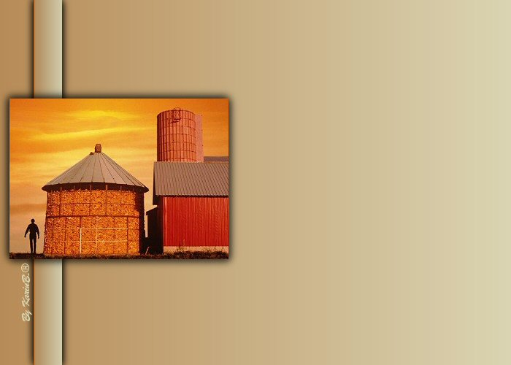
Alguns anos atrás, um fazendeiro possuía terras ao longo do litoral do Atlântico. Ele constantemente anunciava estar precisando de empregados. A maioria das pessoas estavam pouco dispostas a trabalhar em fazendas ao longo do Atlântico. Temiam as horrorosas tempestades que varriam aquela região, fazendo estragos nas construções e nas plantações.

Slide 3

Procurando por novos empregados, ele recebeu muitas recusas. Finalmente, um
homem baixo e magro, de meia-idade, se aproximou do fazendeiro.
- Você é um bom lavrador? Perguntou o fazendeiro.
- Bem, eu posso dormir enquanto os ventos sopram, respondeu o pequeno homem.
Embora confuso com a resposta, o fazendeiro, desesperado por ajuda, o
empregou. O pequeno homem trabalhou bem ao redor da fazenda, mantendo-se
ocupado do alvorecer até o anoitecer e o fazendeiro estava satisfeito com o
trabalho do homem.

Slide 4
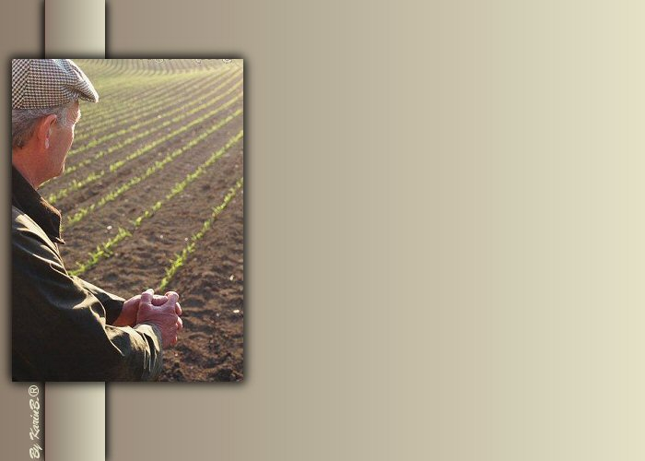
Então, uma noite, o vento uivou ruidosamente. O fazendeiro pulou da cama, agarrou um lampião e correu até o alojamento dos empregados. Sacudiu o pequeno homem e gritou,
- Levanta! Uma tempestade está chegando! Amarre as coisas antes que sejam arrastadas!
O pequeno homem virou-se na cama e disse firmemente,
- Não senhor. Eu lhe falei: eu posso dormir enquanto os ventos sopram.

Slide 5
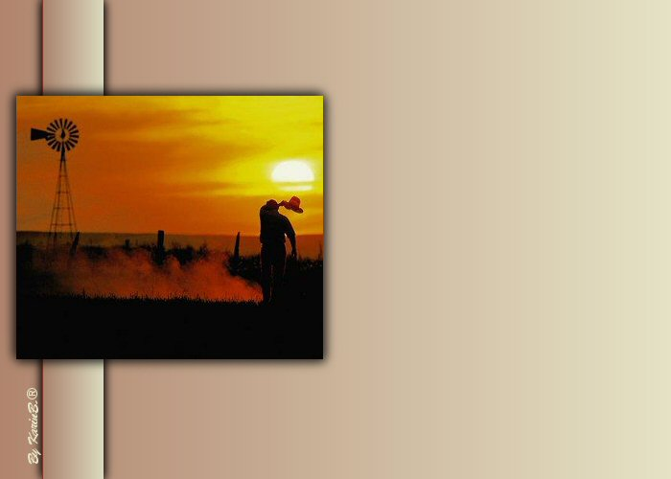
Enfurecido pela resposta, o fazendeiro estava tentado a despedi-lo imediatamente. Em vez disso, ele se apressou a sair e preparar o terreno
para a tempestade. Do empregado, trataria depois.
Mas, para seu assombro, ele descobriu que todos os montes de feno tinham sido cobertos com lonas firmemente presas ao solo. As vacas estavam bem protegidas no celeiro, os frangos nos viveiros, e todas as portas muito bem travadas. As janelas bem fechadas e seguras. Tudo foi amarrado. Nada poderia ser arrastado.

Slide 6

O fazendeiro então entendeu o que seu empregado quis dizer.
Então retornou para sua cama para também dormir enquanto o vento soprava.
O que se quer dizer com esta história, é que quando se está preparado - espiritualmente, mentalmente e fisicamente - não se tem nada a temer.
Você pode dormir enquanto os ventos sopram em sua vida?

Slide 7

Criação: KarinB.®
Texto: Autoria desconhecida – tradução de Sergio Barros
Imagens: gettyimages.com
Som: Zamfir – The Wind Beneath My Wings
Seja consciente: ao repassar não retire os créditos de autoria. Obrigada!

